Slide 1

АНАЛИЗ КАЧЕСТВА ЗНАНИЙ СТУДЕНТОВ И СОВЕРШЕНСТВОВАНИЕ УЧЕБНОГО ПРОЦЕССА зам. директора по учебной работе Никифорова Наталья Ивановна
02.04.2024

Slide 2
Итоги зимней промежуточной аттестации (очное отделение)

Slide 3
Итоги зимней промежуточной аттестации (очно-заочное отделение)

Slide 4
Итоги зимней промежуточной аттестации (заочное отделение)

Slide 5
Количество отчисленных с 01.09.2023 г. по 02.04.2024 г. студентов ОЧНОЙ формы обучения высшего образования
Факультет | 1 курс бак. | 2 курс бак. | 3 курс бак. | 4 курс бак. | 1 курс маг. | 2 курс маг. | ИТОГО
ТФ | 1 | 3 | - | - | - | 4 | 8
МФ | 2 | - | 1 | 1 | - | 1 | 5
ФИТ | 1 | 6 | - | - | 1 | - | 8
ВСЕГО | 4 | 9 | 1 | 1 | 1 | 5 | 21

Slide 6
Результаты контроля остаточных знаний студентов технологического факультета

Slide 7
Результаты контроля остаточных знаний студентов механического факультета

Slide 8
Результаты контроля остаточных знаний студентов факультета информационных технологий

Slide 9
Результаты контроля остаточных знаний студентов факультета информационных технологий

Slide 10
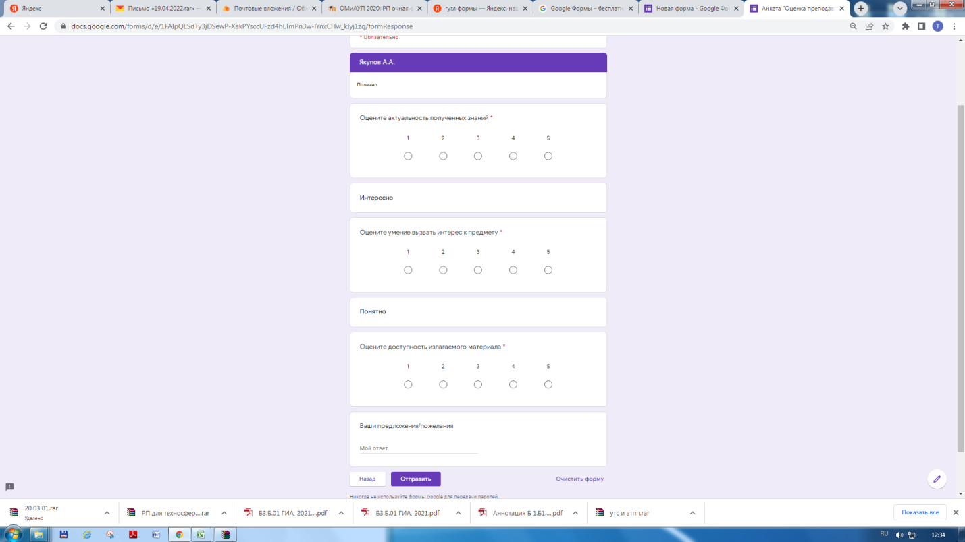

Slide 11
Результаты анонимного анкетирования «Преподаватель глазами студентов»
Охвачены студенты очной формы обучения (2-4 курсов) –
Количество анкет - 1170
Пожелания студентов
Поставить автомат
Всем преподавателям желают ЗДОРОВЬЯ

Slide 12
Проект решения
1. Кафедрам обеспечить сохранность и прирост контингента студентов.
2. Принять информацию о качестве знаний студентов к сведению с последующим обсуждением на кафедрах и факультетах.
3. Продолжить участие в федеральном Интернет - экзамене в сфере профессионального образования.
4. Обеспечить участие выпускников очной формы обучения по направлениям подготовки бакалавриата в анкетировании «Преподаватель глазами студента».

